Slide 2

Conalep Villahermosa II
NOMBRE DE LAS ALUMNAS:
Citlally Vidal Hernández
Celeste Martínez Ramón.
PROFESORA: Zenaida Miranda Gómez
PROYECTO: Diapositivas
ASIGNATURA: Manejo de aplicaciones por medios digitales.
CARRERA: Asistente Directivo
GRUPO: 2103
SEMESTRE: 2do

Slide 3


Slide 4
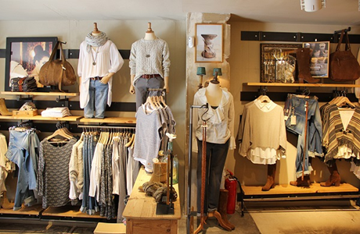
MISIÓN
Ser una empresa con grandes trabajadores, de igual manera tener éxito en las ventas cada día hasta lograr ser la mejor empresa.
VISIÓN
Tener las mejores marcas, hechas por la misma empresa y obtener la felicidad de nuestros clientes.

Slide 5

PROPÓSITO
Llevar a la empresa para hacer una de las mas reconocidas a nivel internacional
OBJETIVOS
Que en nuestra empresa todos los trabajadores se sientan a gusto con lo que hacen y darles una gran satisfacción a nuestros clientes.

Slide 6
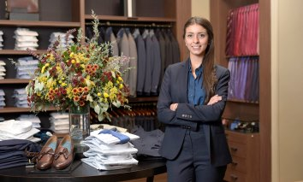
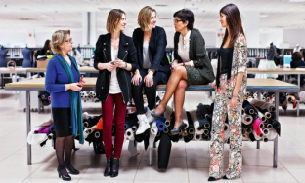
VALORES
-Responsabilidad: Tendremos la capacidad de responder por nuestros actos y las consecuencias de los mismos así como de aceptar nuevos retos, logrando satisfacer a nuestros futuros clientes.
-Respeto: Se tratara a las personas como seres humanos dignos, tal como quisiéramos ser tratados cada uno de nosotros y reconociendo el dialogo que es la herramienta esencial para el bien común de todos.
-Puntualidad: será el compromiso que tendremos tanto con los integrantes de AMERICAN como clientes y proveedores.
-Honestidad: La rectitud ,honoralidad ,decoro ,respeto y modestia que debemos manisfetar los integrantes
-Paciencia: Debe ser una de nuestras fortalezas, virtud en la que debemos enfrentar los diferentes estados emocionales de nuestros clientes, también nos permitirá mantener la fidelidad en medio de triunfos y fracasos causados tanto en la parte interna como externa.

Slide 7
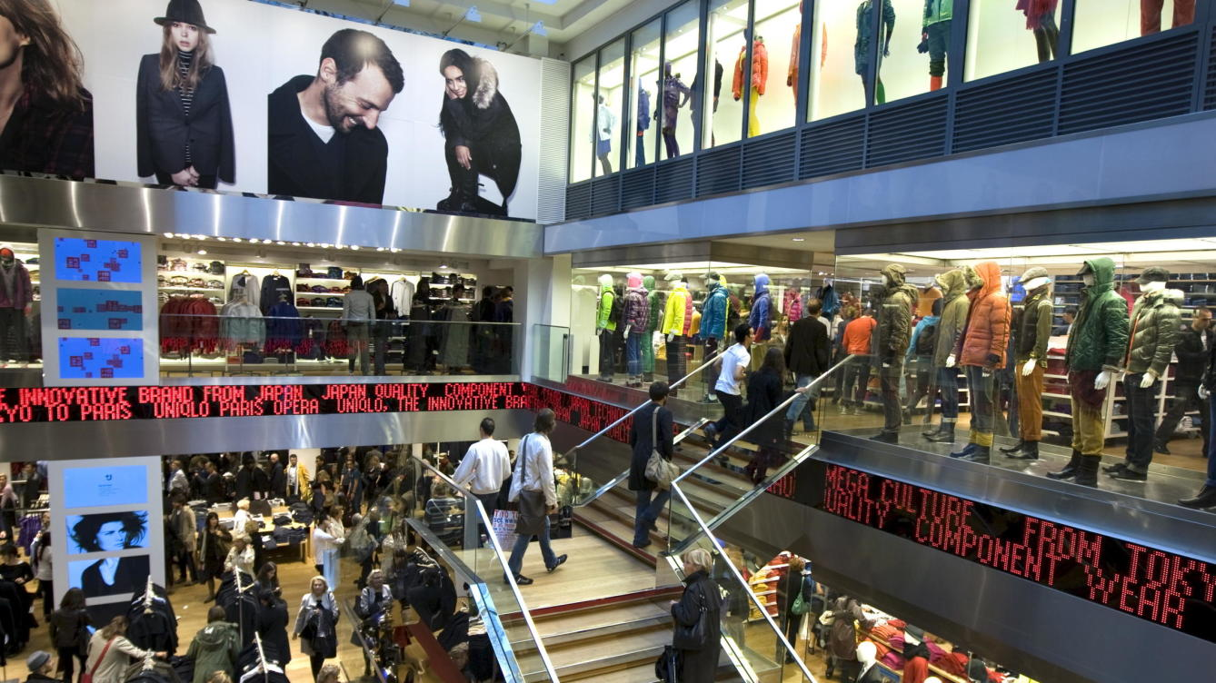
RESEÑA DE LA EMPRESA
Mi empresa tiene como desarrollo brindar la mejor calidad para aquellas personas que quieran lucir espectacular y sentirse cómodas en todo momento logren tener un Outfit adecuado para cualquier ocasión de su vida diaria y personal

Slide 8
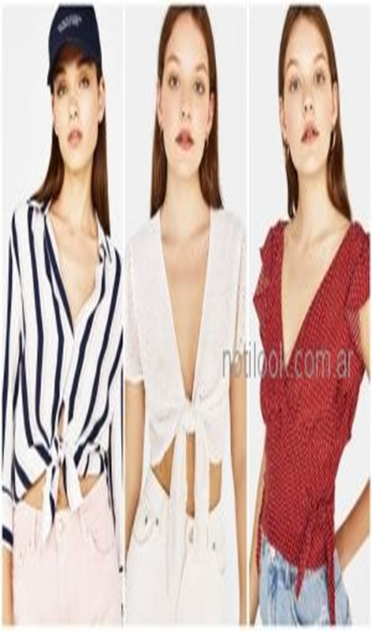
PROMOCIÓN
“AMERICAN”
30% DE DESCUENTO EN TODA LA TIENDA
VENTAS ESPECIALES
¡APROVECHA!

Slide 9
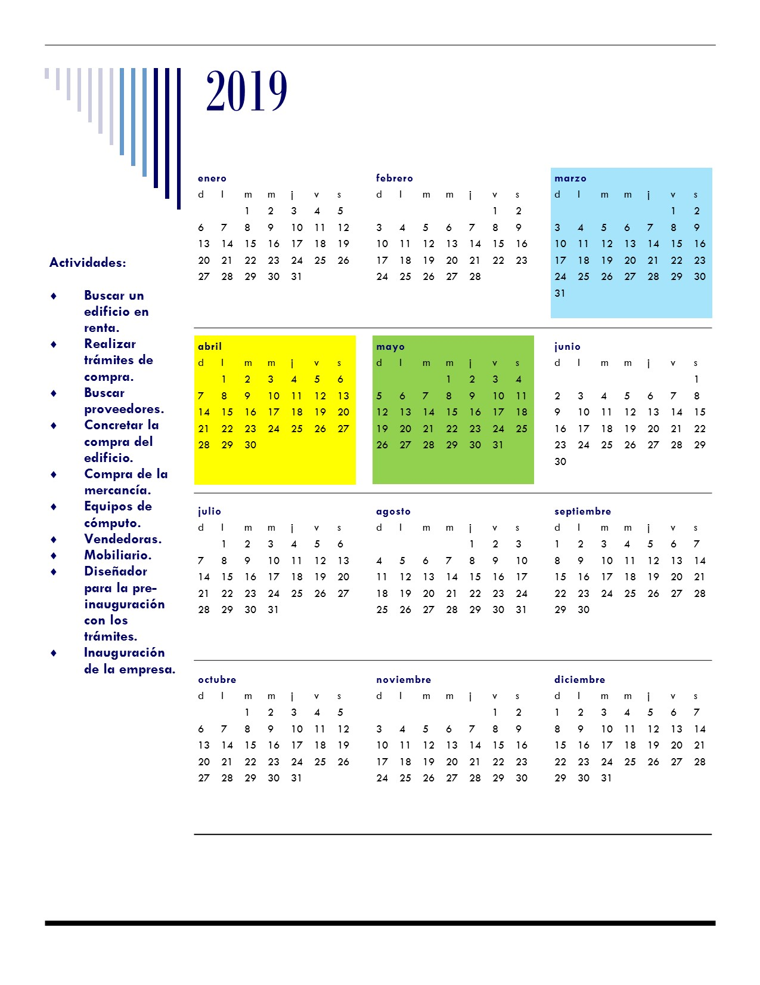

Slide 10
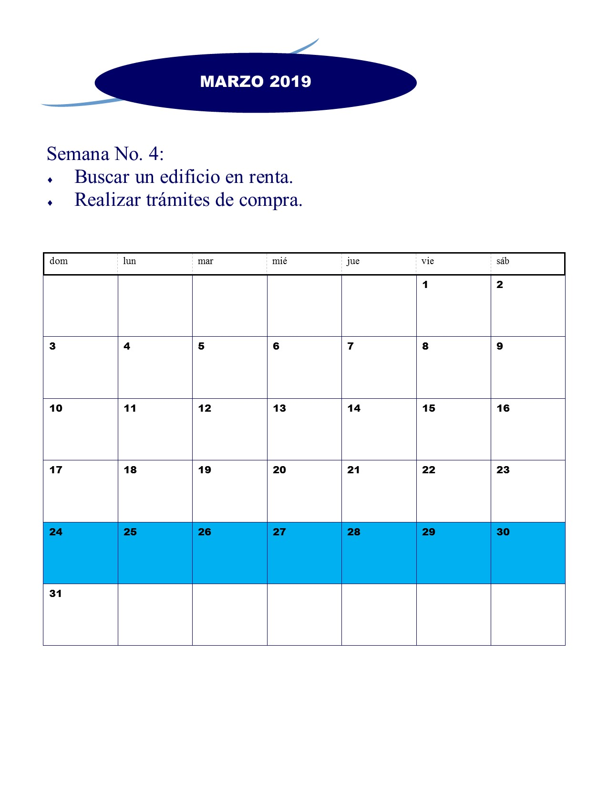

Slide 11
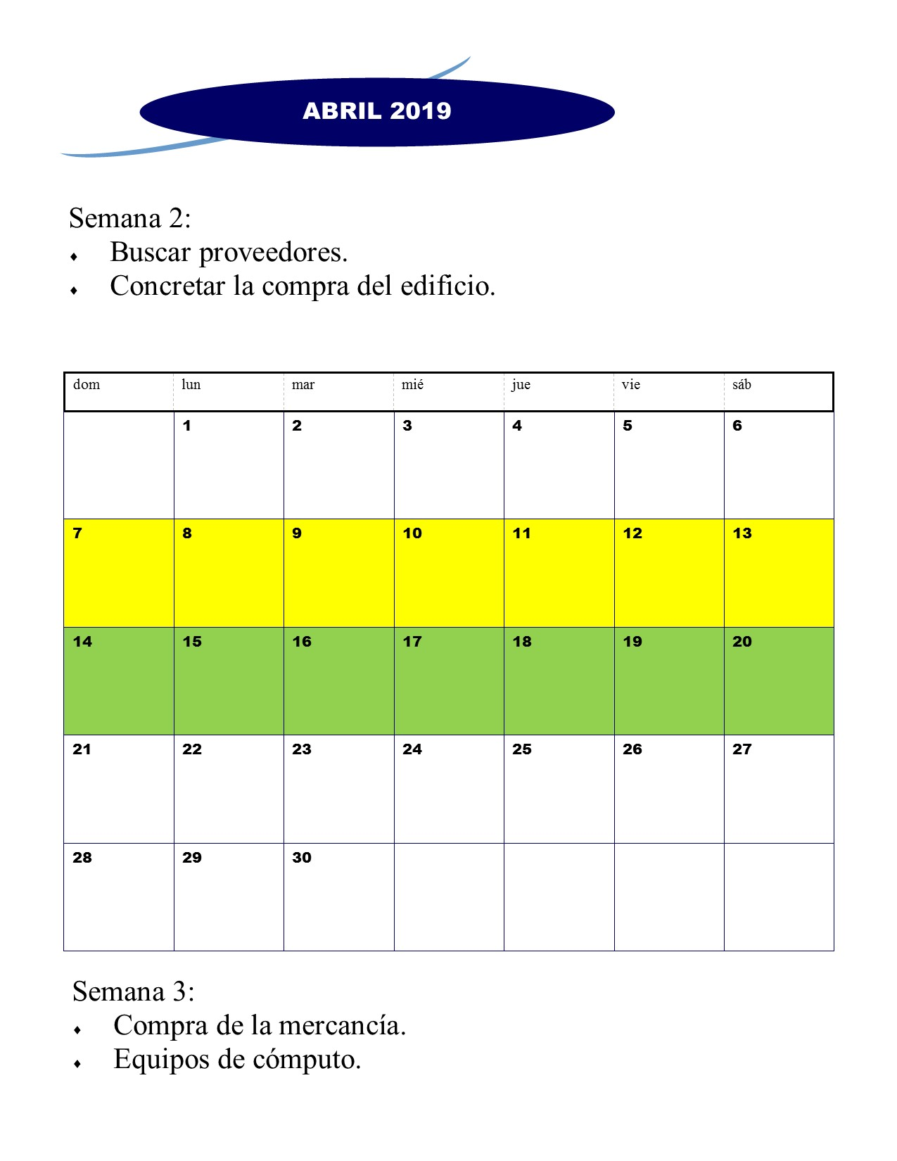

Slide 12
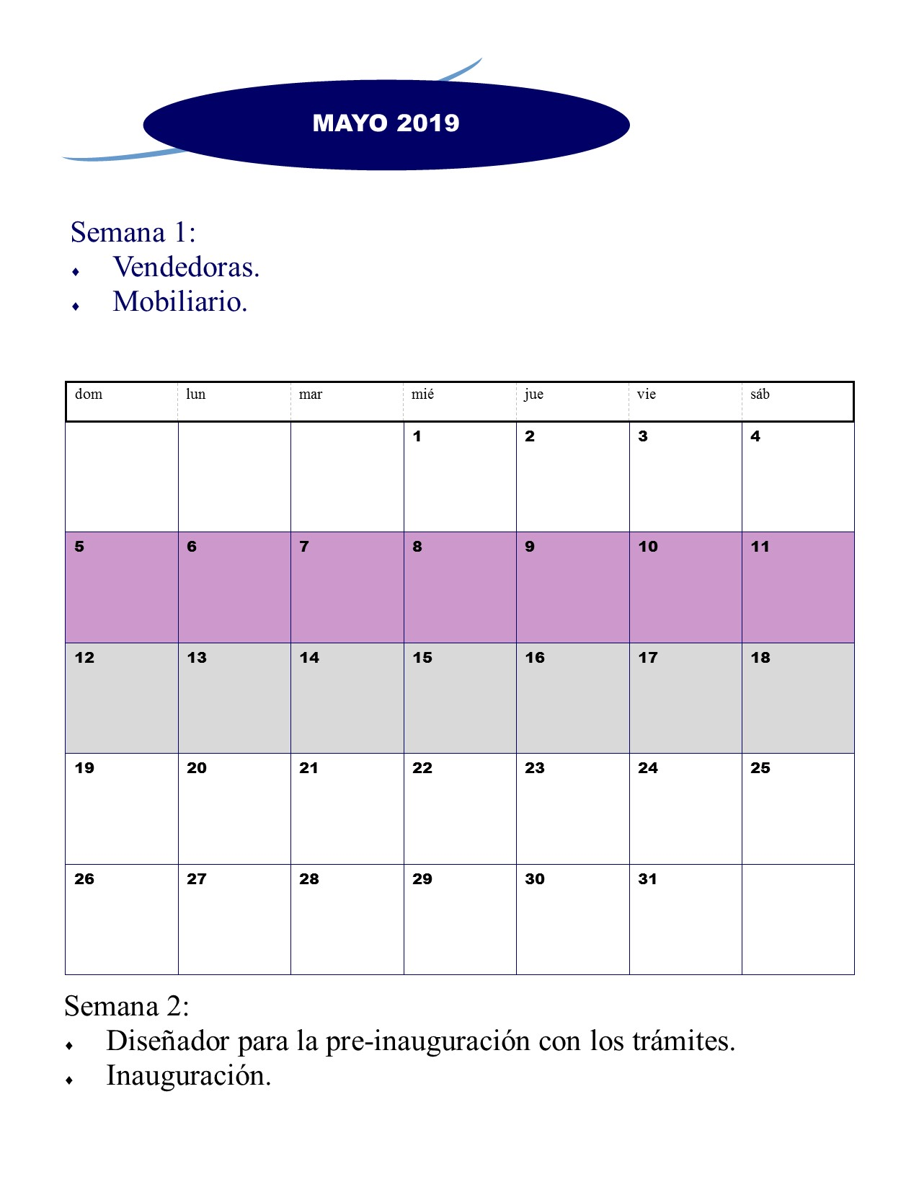

Slide 13
